Slide 1
Reinforcement learning
Course project
otus.ru

Slide 2


Проверить, идет ли запись
Меня хорошо видно
&& слышно?
Ставим “+”, если все хорошо “-”, если есть проблемы

Slide 3










Правила вебинара
Условные
обозначения
Активно
участвуем
Индивидуально
Off-topic обсуждаем
в учебной группе
#RL-2024-09
Время, необходимое
на активность
Пишем в чат
Задаем вопрос
в чат
Говорим голосом
Документ
Вопросы вижу в чате,
могу ответить не сразу
Ответьте себе или
задайте вопрос

Slide 4
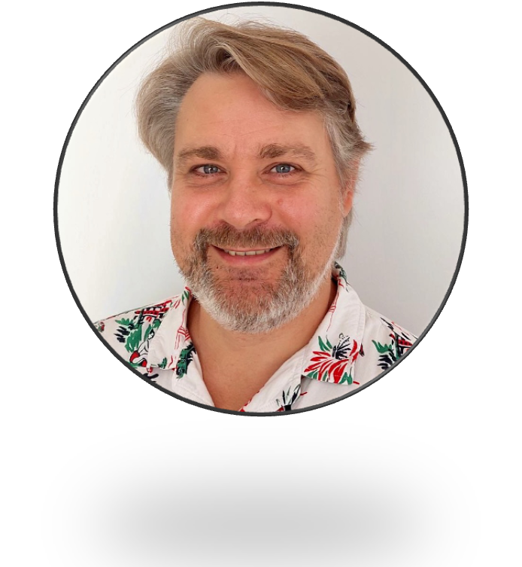
Reinforcement learning Course project
Тема вебинара
Игорь Стурейко
Руководитель курсов: Reinforcement Learning, ML Professional, ML Basic, MLOps, FinML
Teamlead, главный инженер проекта,
Физический факультет МГУ, PhD теоретическая физика
Опыт:
Более 15 лет занимался прикладной математикой и мат моделированием
(Data Scientist) (Python, С++) в НИИ ПАО Газпром
@stureiko (TG)
LinkedIn: igor-stureiko
@rl_fintech (Мой канал посвященный финансовым моделям)

Slide 5

Карта курса
Введение
в Reinforcement Learning
HomeTask
Deep Reinforcement Learning
Advanced Reinforcement Learning
HomeTask
HomeTask
HomeTask
Reinforcement Learning в реальных задачах
Проектная работа

Slide 6
Что должно быть в проекте
Постановка ML задачи;
Формирование среды;
Обоснование выбора алгоритма;
Прогресс обучения – убедиться в прогрессе алгоритма на данной задаче;
Оптимизация гиперпараметров;
Дообучение модели;
Полученные результаты;
Формат сдачи – презентация + ссылка на git репозиторий.

Slide 7


Программа
1 | 2 | 3 | 4 | 5
Курсовой проект
20.11 -
Выбор темы и организация проектной работы
23.12 -
Консультация по проектам и домашним заданиям
14.01 -
Предзащита
17.01 -
Защита проектных работ

Slide 8
Защита проекта - презентация
Постановка задачи;
Описание среды;
Выбор алгоритма;
Графики прогресса обучения;
Полученные результаты;
Что планировалось на этапе выбора проекта и что получилось. Причины отклонений.

Slide 9
Курсовой проект - рекомендации
Используйте облачные технологии – даже бесплатный google colab позволяет учить модели эффективнее, чем личный ноутбук.
Помните про AGILE. Начните с MVP и наращивайте функциональность.
Все решения оформляйте в репозитории.
Для каждого этапа открывайте ветку, добивайтесь стабильной работы и потом сливайте ее в основную ветку. Формируйте метки релизов для каждого этапа.

Slide 10
Спасибо за внимание!
Приходите на защиту
Игорь Стурейко
Руководитель курсов: Reinforcement Learning, ML Professional, ML Basic, MLOps, FinML
Teamlead, главный инженер проекта,
Физический факультет МГУ, PhD теоретическая физика
Опыт:
Более 15 лет занимался прикладной математикой и мат моделированием
(Data Scientist) (Python, С++) в НИИ ПАО Газпром
@stureiko (TG)
LinkedIn: igor-stureiko
@rl_fintech (Мой канал о моделях в бизнесе)

